Slide 1
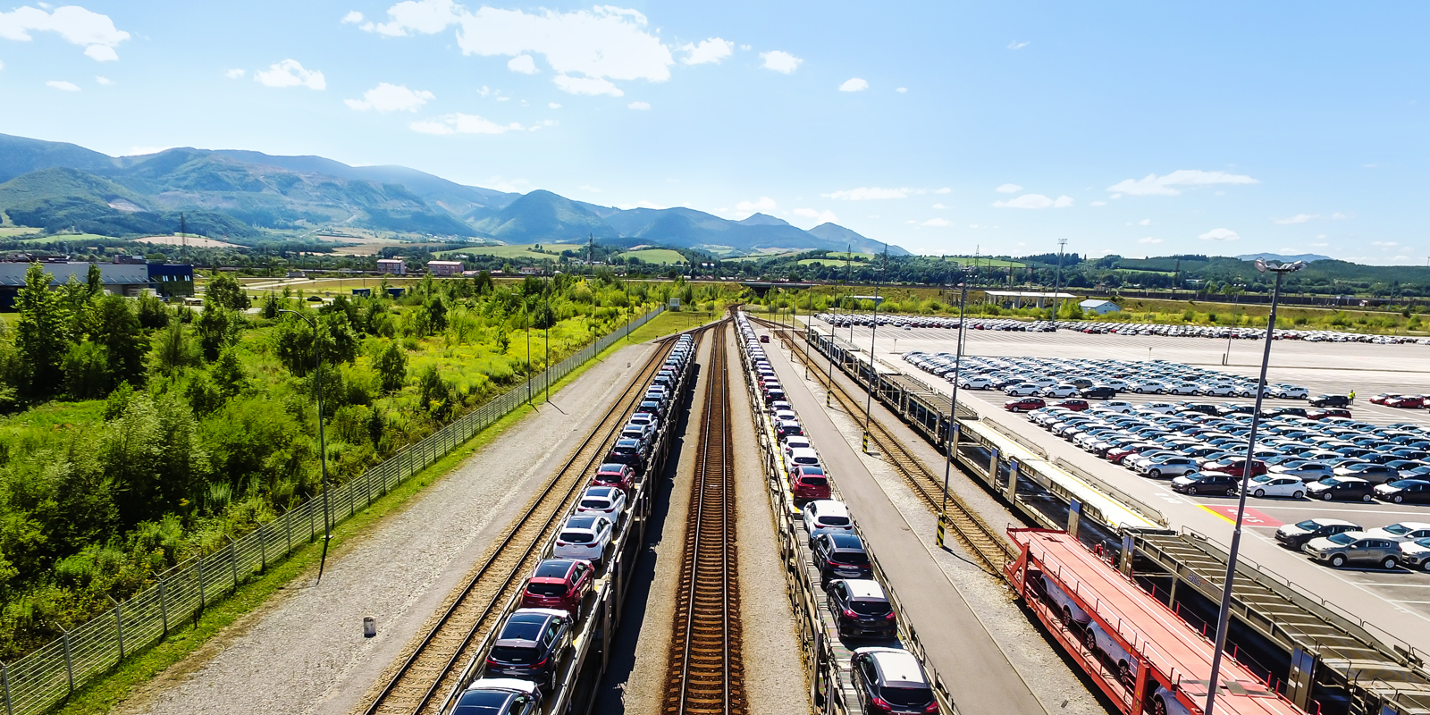
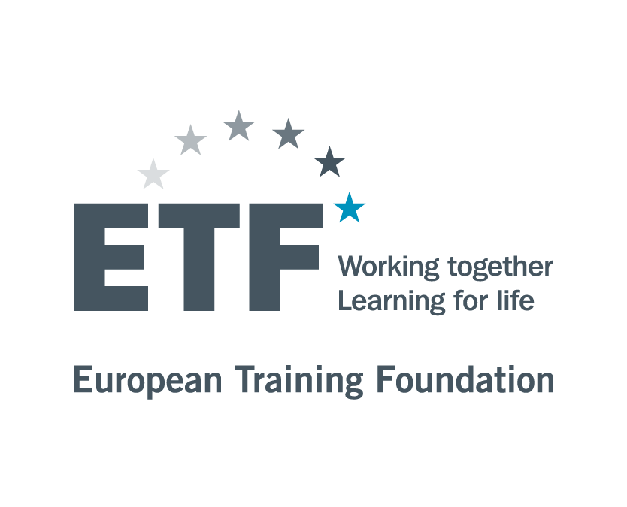

Укрепление доверия к системам профессионального обучения: чему нас учит автомобильный сектор Словакии.

Slide 2
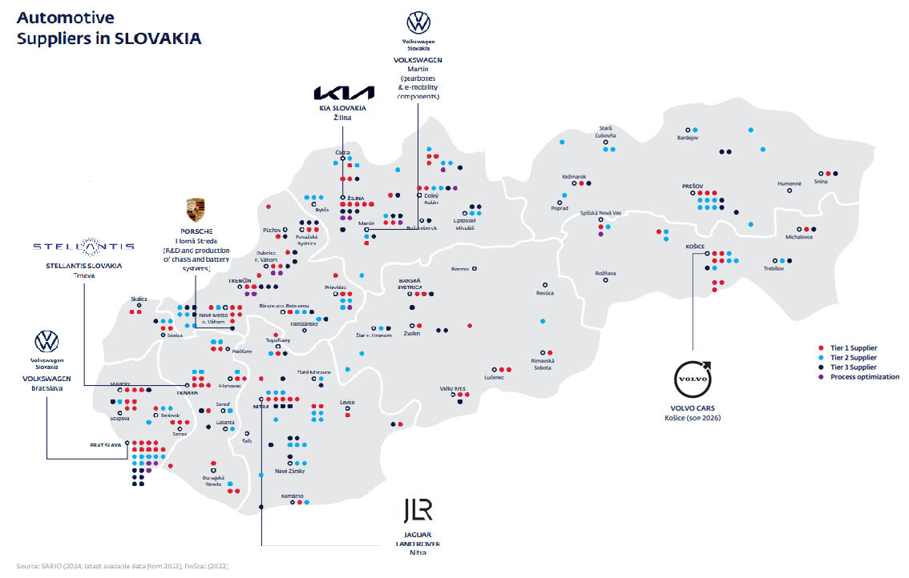
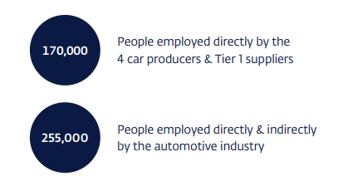
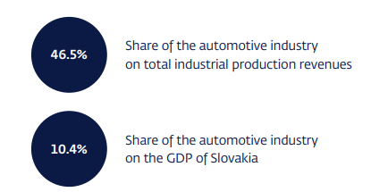
Почему именно
Словакия?

Slide 3
Техническое образование в автомобильной отрасли в Словакии
Участие в организации обучения (с упором на цифровизацию и робототехнику).
Партнерство университетов и исследовательских организаций : Словацкий технический университет, Технический университет Кошице и Университет Жилины в области прикладных исследований, стажировок , специализированных образовательных программ, направленных на развитие мехатроники, робототехники и техники безопасности.
Компания MATADOR представила концепт-кар суперкара на водородном топливе MH2 на престижной выставке TOP MARQUES MONACO - MATADOR Group.
Лаборатории инноваций/мобильности: Секторы - Innovate Slovakia
Модульные и микросертификаты : краткие, ориентированные на навыки сертификаты для поддержки внутреннего карьерного роста в таких областях, как управление робототехникой, автомобильная электроника или безопасность в покрасочном цехе.
Цифровые инструменты обучения : виртуальная реальность (VR) и дополненная реальность (AR) обеспечивают захватывающие симуляции по технике безопасности — обнаружение опасностей, эвакуация в чрезвычайных ситуациях, обучение блокировке и маркировке оборудования — без подвергания обучающихся реальным рискам, в то время как системы электронного обучения и мобильные приложения предлагают оперативное обучение для сменных бригад.
Программы переквалификации и перехода на новые должности : Когда автоматизация снижает необходимость в выполнении повторяющихся задач, компании помогают сотрудникам переобучиться для работы в сфере технического обслуживания, контроля качества или программирования.
Уровень образования | Число | Зачисленные студенты | Выпускники
Высшее образование | 32 технических и информационных факультета | 28 000 | 6000
Профессиональное образование в области автомобильной промышленности. | 174 технических профессионально-технических училища по автомобильной специальности | 31 000 | 8000
Программа дуального образования: более 190 профессиональных училищ уже наладили сотрудничество с более чем 1900 компаниями по всей Словакии.
Работодатели предъявляют новые требования к навыкам, связанным с НИОКР (специалисты по автоматизации, инженеры-робототехники, специалисты по цифровым данным, эксперты в области электромобилей и аккумуляторов), и оказывают поддержку.

Slide 4
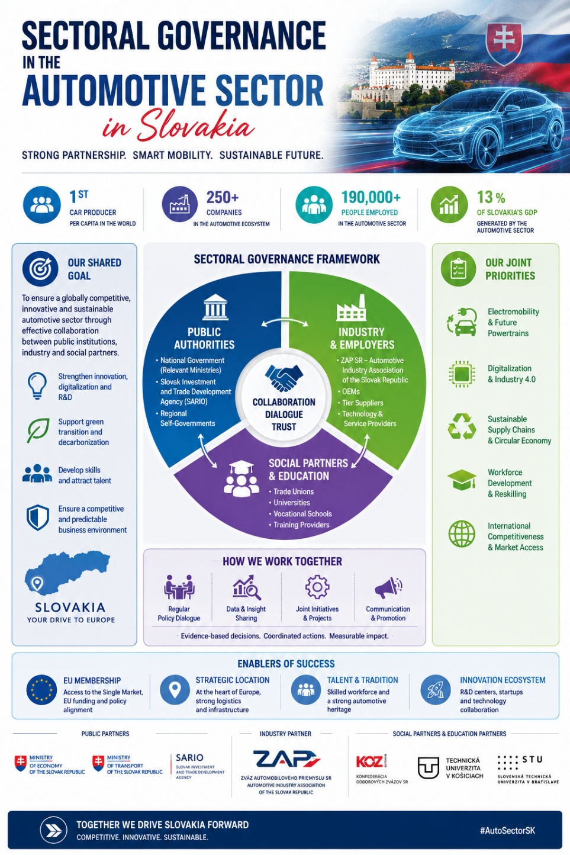
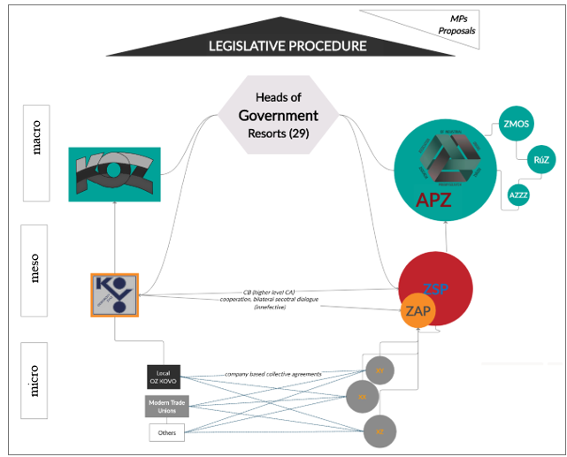

Slide 5
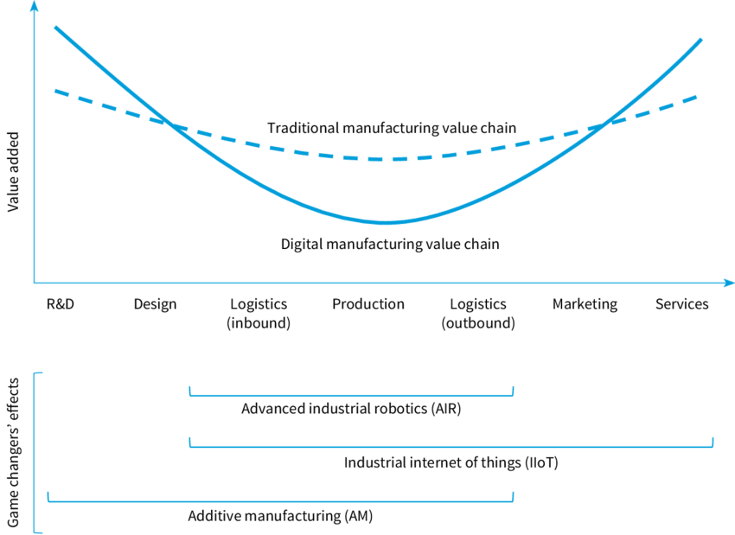
Цифровизация (Индустрия 4.0) стала настоящим испытанием для этой модели...
«Постепенное внедрение роботов в производство приведет к исчезновению 36% рабочих мест…» (Правда, 2016)
«Автоматизация в промышленности уже стремительно развивается и может привести к потере 30–40% рабочих мест». (TREND.sk, 2018)
«Роботизация угрожает примерно трети рабочих мест в Словакии — 151 робот на 10 000 работников по сравнению со среднемировым показателем в 85» (SME.sk, 2020).
Notes:
Здесь хорошим инструментом для анализа является кривая улыбки. Мы видим здесь две линии производственной цепочки создания стоимости: одна — сплошная линия, обозначающая цифровую производственную цепочку создания стоимости, и мы видим, что наибольшая добавленная стоимость создается на начальных и конечных этапах производственной цепочки. Так, сначала в НИОКР , проектировании, а затем в конце — в продажах, маркетинге, услугах, логистике, тогда как добавленная стоимость в производственной деятельности самая низкая. Это контрастирует с традиционной производственной цепочкой создания стоимости, где добавленная стоимость в производстве выше, поэтому она распределена более равномерно.
В литературе по глобальным цепочкам создания стоимости (ГЦСС) страны Центральной и Восточной Европы описываются как так называемая «интегрированная периферия», что означает, что они хорошо интегрированы в глобальные производственные сети, но все еще находятся на относительно низком уровне. Конкурентные преимущества этих стран в основном заключаются в низких затратах на рабочую силу, высокой доле ручного труда, относительно низкой доле труда в создании добавленной стоимости, но при этом значительном присутствии транснациональных корпораций в этих странах, что повышает их уязвимость к перемещению, неинтеграции или, скорее, к исключению из будущей интеграции цепочек создания стоимости с гораздо более высокой добавленной стоимостью. Однако концепция ГЦСС допускает так называемую модернизацию, или, другими словами, переход к деятельности с более высокой добавленной стоимостью; этот процесс определяется взаимодействием между фирмами, транснациональными корпорациями, а также социальными партнерами, такими как государство, профсоюзы, организации работодателей и другие ( Мартискова , 2018).
Вопрос: Если наши страны переходят от пунктирной линии к сплошной, а это значит, что добавленная стоимость в производстве снижается, то возникает вопрос: что должны предпринять различные группы участников, какую политику следует проводить в сфере образования, профессиональной подготовки и, что более важно, что должны делать профсоюзы для решения этой проблемы?

Slide 6
Словакия демонстрирует, как крупные иностранные инвестиции могут быстро масштабировать отраслевое развитие — в данном случае, обрабатывающую промышленность, — но качество результатов зависит от того, насколько работодатели вовлечены в управление профессиональными навыками (дуализированное профессионально-техническое образование, отраслевые советы, ассоциации работодателей).
Инвестиции также зависят от доверия инвесторов к системе развития навыков и ее качеству. Системы с функционирующими механизмами взаимодействия с работодателями на разных уровнях формирования навыков (от прогнозирования и выявления потребностей в навыках до их предоставления) внушают больше доверия инвесторам . Роль министерств и правительств в создании стимулов для укрепления доверия становится актуальной.

